Slide 1


Step IT Academy s.r.o. Dlouhá 715/38 110 00 Praha - Staré Město ДИПЛОМНАЯ РАБОТА НА ТЕМУ:
Тестирование транспортного сервиса IDOS.cz
Автор: Александр Доцу
Руководитель: Замировский Виталий
Prague 2024

Slide 2

СОДЕРЖАНИЕ
 | Введение
 | 1. Функциональное тестирование
 | Тестирование работы поиска при вводе начальной и конечной точки маршрута.
 | Тестирование построения маршрутов с указанием времени отправления и прибытия с фильтром «по отъезду».
 | Тестирование построения маршрутов с указанием времени отправления и прибытия с фильтром «по приезду».
 | Тестирование построения маршрутов с указанием рандомного времени отправления и прибытия, а также рандомных станций из подключаемого списка.
 | Тестирование построения маршрутов с указанием рандомного времени при выбранном чекбоксе «только прямые рейсы».
 | Тестирование поведения системы при некорректных данных, таких как несуществующие/неправильно написанные станции.
 | Тестирование загрузки карты на странице маршрута и корректность отображения маршрута на карте.
 | Тестирование интерактивных элементов карты – таких как увеличение/уменьшение, просмотр остановок.

Slide 4
ВВЕДЕНИЕ
Сервис IDOS.cz (Informační DOpravní Systém)* это довольно востребованный инструмент для поиска маршрутов и просмотра расписания транспорта в Чехии.
Ежедневно им пользуются сотни тысяч людей, чтобы добраться на работу или по каким-то другим делам. Поэтому, учитывая его загруженность и частоту использования, большое количество пользователей должны были дать фидбек по обнаруженным ошибкам.
И все же, мне показалось интересным проверить надежность данного сервиса и возможное наличие ошибок или багов, чтобы по возможности сделать его еще лучше и надежнее.
Немного о том, как устроен и работает данный ресурс. IDOS – это своего рода интегратор - он объединяет данные, поступающие от разных операторов транспортных услуг: железнодорожных, автобусных, городских и пригородных перевозок.
В Чехии есть централизованная система под названием CIS JŘ (Centrální informační systém jízdních řádů), что переводится как Центральная информационная система расписаний.
----------
* (https://cs.wikipedia.org/wiki/IDOS)

Slide 5
ВВЕДЕНИЕ
Система IDOS управляется компанией CHAPS spol. s r.o., которая официально отвечает за сбор и актуализацию данных о расписаниях общественного транспорта, а также данных о станциях, остановках и транспортных узлах.
Каждый оператор регулярно обновляет данные о своих маршрутах, остановках и расписаниях, которые затем поступают в CIS JŘ*.
IDOS сам по себе не хранит базу данных со всеми названиями станций, остановок и городов, а использует данные, предоставляемые чешскими транспортными операторами и CIS JŘ. Но к сожалению доступ к этим данным закрыт для общего пользования, поэтому я принял решение для тестирования использовать список городов Чешской республики, доступный для просмотра в википедии*.
Я объединил эти данные в единый список в формате excel, из которого рандомно выбираются названия населенных пунктов для проведения многих тестов.
----------
https://cs.wikipedia.org/wiki/Seznam_m%C4%9Bst_v_%C4%8Cesku

Slide 6
ВВЕДЕНИЕ
Ввиду того, что транспортный сервис IDOS это достаточно прокачанная система, находится в использовании с 1998 года, поэтому многие ошибки (как логические, так и технические) и глюки (баги) уже были устранены. Этому послужил долгий процесс тестирования, совместно с отзывами пользователей.
Так как в моем случае тестирования нет доступа к исходному коду продукта, то была применена одна из техник тест-дизайна, а именно метод «черного ящика» (black box test design technique).
Основной посыл такого тестирования в том, что неизвестно, как устроена тестируемая система изнутри, неизвестна структура кода (разве что виден код HTML в браузере и DOM). При таком тестировании, тестировщик очень похож на обычного пользователя: тест анализ и исследование продукта он проводит опираясь на свои знания о продукте и прочую документацию (например из раздела «Помощь/Nápověda»), которая описывает этот продукт.
Получается, что идеи для тестирования идут от предполагаемых образцов поведения пользователей. Поэтому такой подход еще называют поведенческим.
Т.е. нет возможности сравнить необходимый результат с фактическим (что собственно и является процессом тестирования).

Slide 7
Функциональное Тестирование

Slide 8
Тестирование работы поиска при вводе начальной и конечной точки маршрута.

Slide 9
Тестирование API через Postman

Slide 10
Тестирование API через Postman
API (Application Programming Interface) - это интерфейс, позволяющий программам взаимодействовать друг с другом, обмениваться данными и предоставлять доступ к своим функциям.
Тестирование API ресурса IDOS.cz было осуществлено через приложение POSTMAN, хотя есть и другие альтернативы - такие как Insomnia, Apidog, SoapUI и другие.
В ходе тестирования были проверены следующие запросы:
корректность ответа на запросы поиска маршрутов, включая структуру данных – названия пунктов отправления и прибытия Прага-Брно;
API-запросы на обработку маршрутов, выбранных из предустановленных самой системой (выбран пример маршрута Плзень-Прага).
добавление маршрута в «Избранное»;
отображение карты построенного маршрута;
добавление построенного маршрута в корзину для оплаты билетов;
корректность отображения в запросе итоговой суммы к оплате.
Для тестирования была создана коллекция (Collection) и тестовое окружение (IDOS enviromnent), сами тесты были запущены при помощи функционала «Запустить Коллекцию/Run collection».
Полный видеообзор теста можно просмотреть по ссылке….

Slide 11
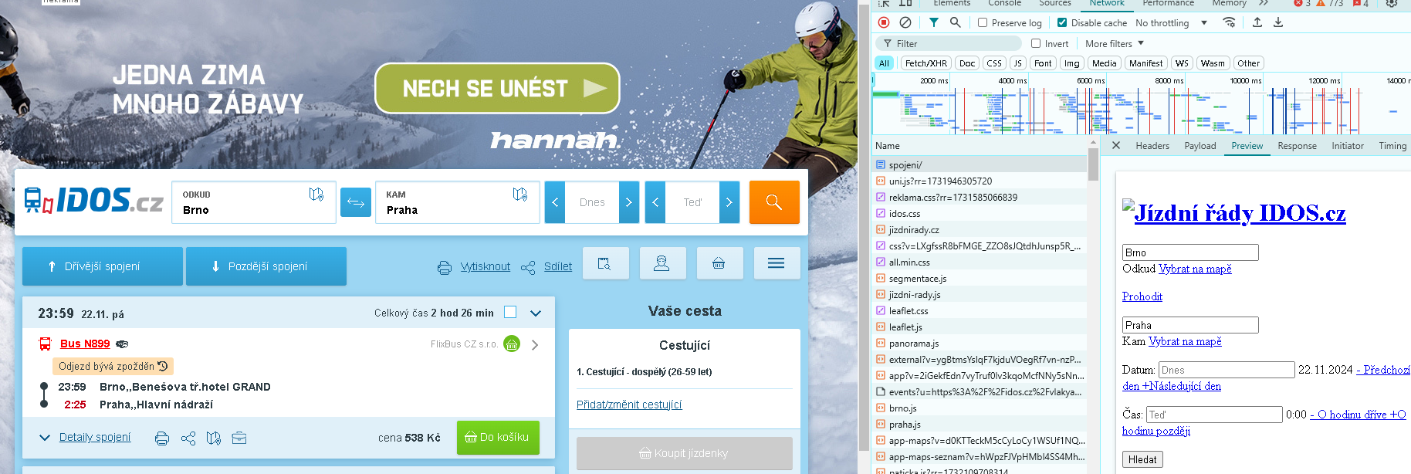
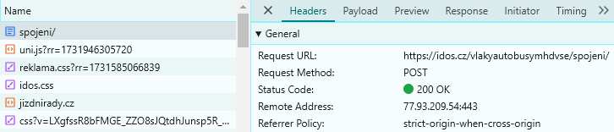
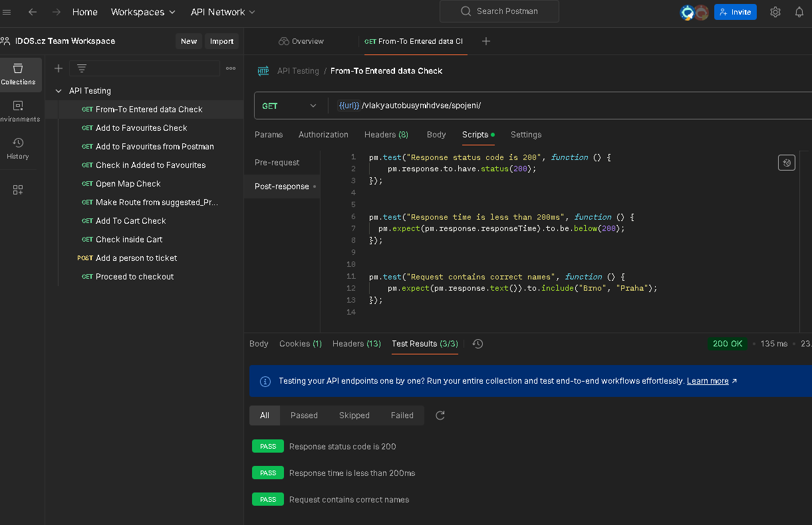
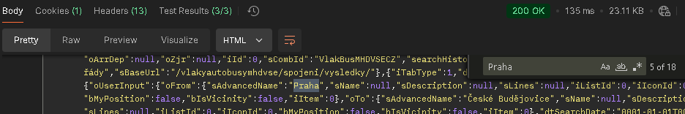
Тест 4.1. Корректность ответа на запросы поиска маршрутов
Запрос с данными в браузере Google Chrome.
Доступен во вкладке Preview после клика по ссылке spojeni/
В Постмане написан скрипт на проверку наличия текста «Прага» и «Брно». Тесты завершены со статусом «200 ОК»
Наличие этих полей во вкладке “Body”свидетельствует о правильности ответа на запрос.

Slide 12
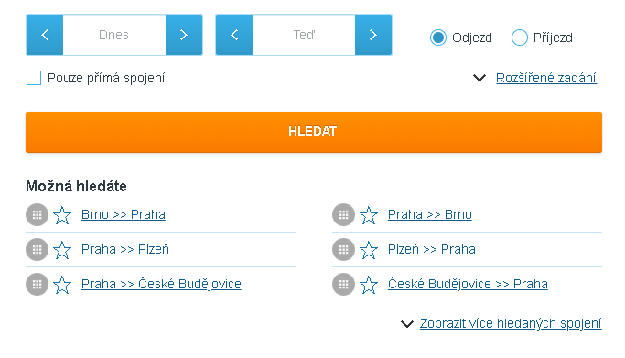
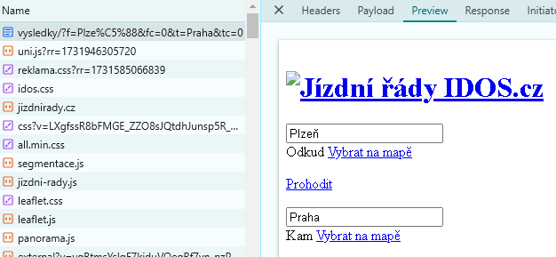
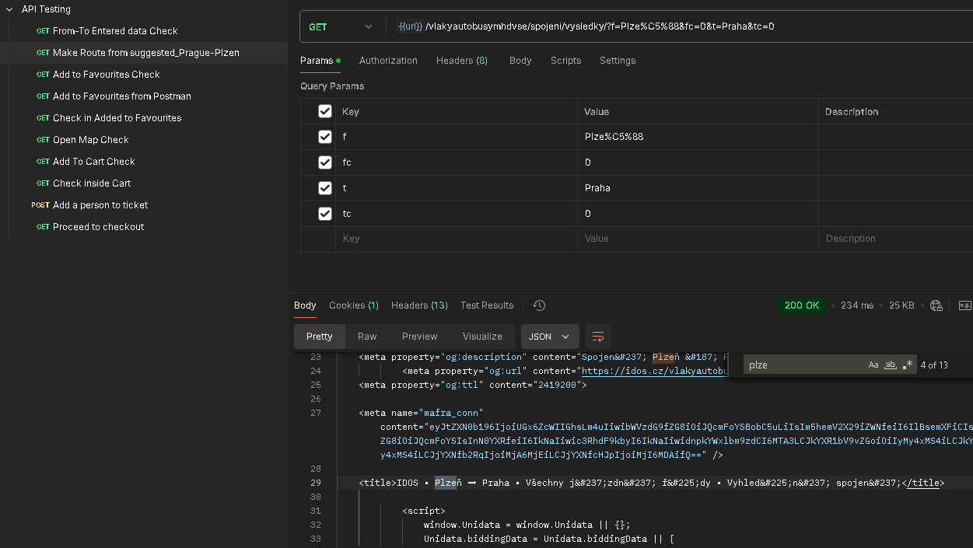

Тест 4.2. Корректность ответа на запросы, выбранных из предустановленных самой системой
Запрос с данными в браузере Google Chrome.
Запущен по ссылке ниже кнопки поиска «Hledat»
Для запроса скопирована ссылка именем/Name: vysledky/
Для проверки ответа на запрос, во вкладке Body, раздел Pretty, был выбран форматJson.
Через окно поиска найдены данные «Плзен» и «Прага».
Наличие этих значений в ключах "sFromName": и "sToName": свидетельствует о правильности ответа на запрос.

Slide 13
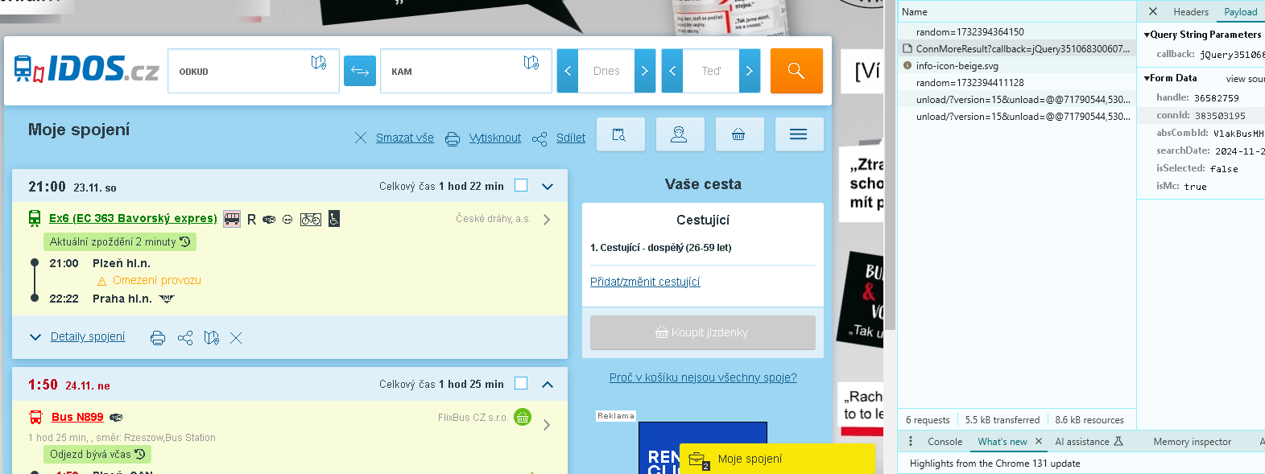
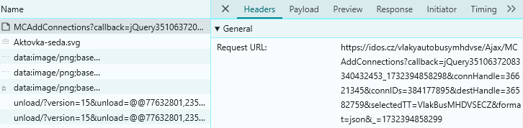
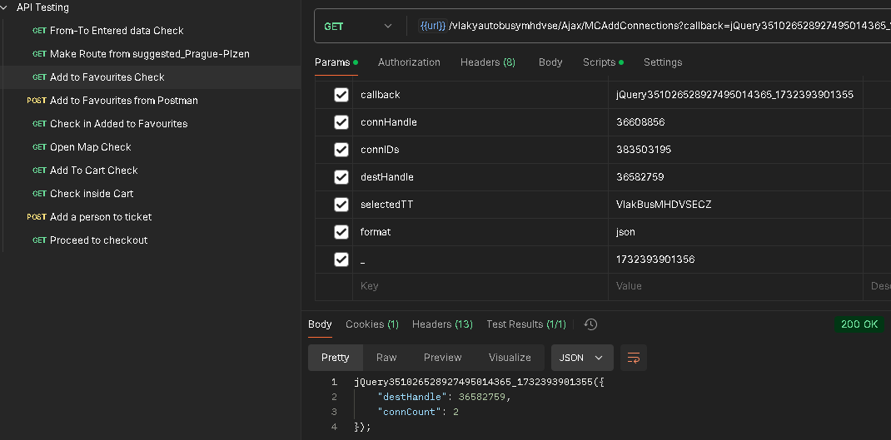
Тест 4.2. Корректность ответа на добавление маршрута в «Избранное/Moje spojení»
Запрос с данными в браузере Google Chrome.
Запущен нажатием на иконку «Портфель».
Для запроса скопирована ссылка именем/Name: MCAddConnections
Для проверки ответа на запрос, во вкладке Body, раздел Pretty, был выбран форматJson.
Значения в ключе "destHandle": совпадает со значением "connId« из браузера – 36582759.
Значение «2» в ключе "connCount": означает порядковый номер маршрута, добавленного в Избранное.

Slide 14
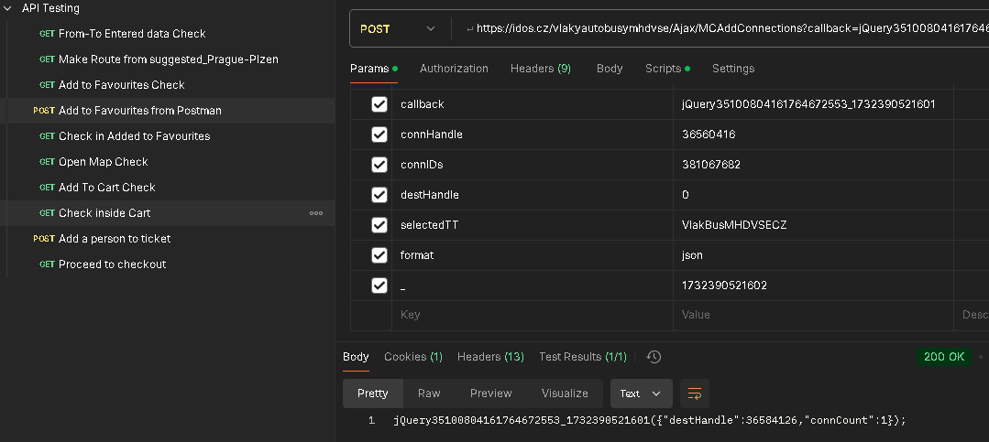
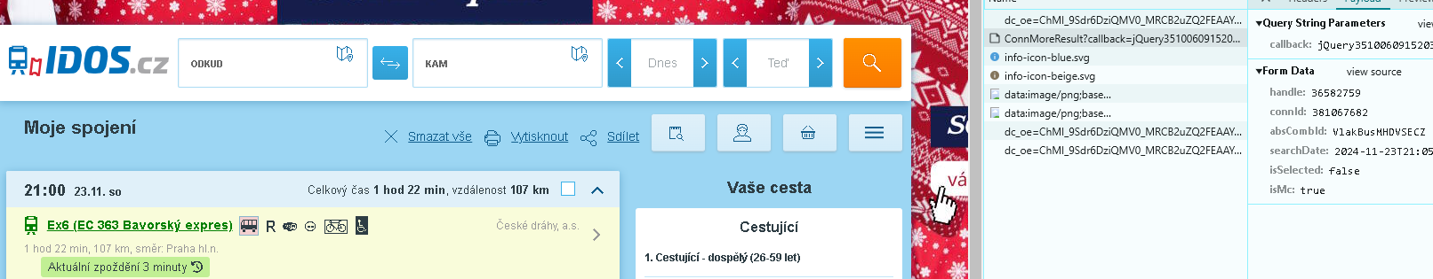
Тест 4.4. Корректность POST запроса на добавление в «Избранное/Moje spojení»
Для добавления в Избранное, был использован метод «POST».
Во вкладке Params, значение параметра «connIDs» совпадает со значением ключа «connId:» из консоли браузера.
Совпадение этих значений в свидетельствует о правильности прохождения POST запроса.
В браузере Google Chrome открыт раздел «Избранное/Moje Spojeni» выбран маршрут, добавленный из Ростмана.
В ссылке с именем/Name: ConnMoreResult, раздел «Payload», видно значение ключа connId: 381067682, которое совпадает с Параметром connIDs в Постмане

Slide 16
Тест 4.2. Корректность ответа на запросы,
Запрос с данными в браузере Google Chrome.
Запущен по ссылке ниже кнопки поиска «Hledat»
Для запроса скопирована ссылка именем/Name: vysledky/
Для проверки ответа на запрос, во вкладке Body, раздел Pretty, был выбран форматJson.
Через окно поиска найдены данные «Плзен» и «Прага».
Наличие этих значений в ключах "sFromName": и "sToName": свидетельствует о правильности ответа на запрос.

Slide 17
Тест 4.2. Корректность ответа на запросы,
Запрос с данными в браузере Google Chrome.
Запущен по ссылке ниже кнопки поиска «Hledat»
Для запроса скопирована ссылка именем/Name: vysledky/
Для проверки ответа на запрос, во вкладке Body, раздел Pretty, был выбран форматJson.
Через окно поиска найдены данные «Плзен» и «Прага».
Наличие этих значений в ключах "sFromName": и "sToName": свидетельствует о правильности ответа на запрос.

Slide 18
Тест 4.2. Корректность ответа на запросы,
Запрос с данными в браузере Google Chrome.
Запущен по ссылке ниже кнопки поиска «Hledat»
Для запроса скопирована ссылка именем/Name: vysledky/
Для проверки ответа на запрос, во вкладке Body, раздел Pretty, был выбран форматJson.
Через окно поиска найдены данные «Плзен» и «Прага».
Наличие этих значений в ключах "sFromName": и "sToName": свидетельствует о правильности ответа на запрос.

